Slide 1
Soutenance du projet 2D
Faire un jeu sur Unity sans coder.
Voici mon avancée :

Slide 2
Sommaire
Objectif
Prise en main
Début du Projet et phase de test
Reboot
Fin du projet
Difficulté rencontrée

Slide 3
Objectif
Le but du projet consiste en la création d'un jeu vidéo 2D, à partir d'une base existante.

Slide 4
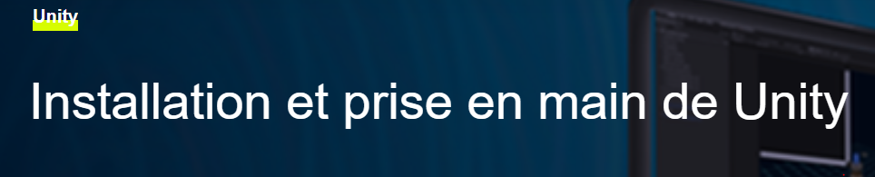
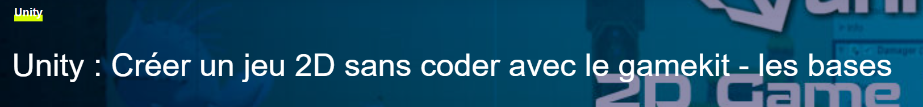
Prise en main

Slide 5
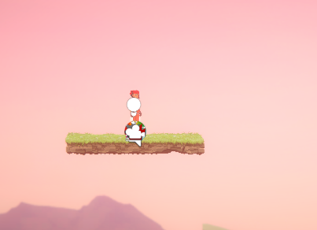
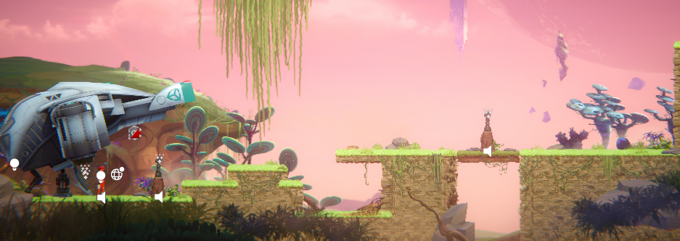
Début du projet / Phase de test

Slide 6
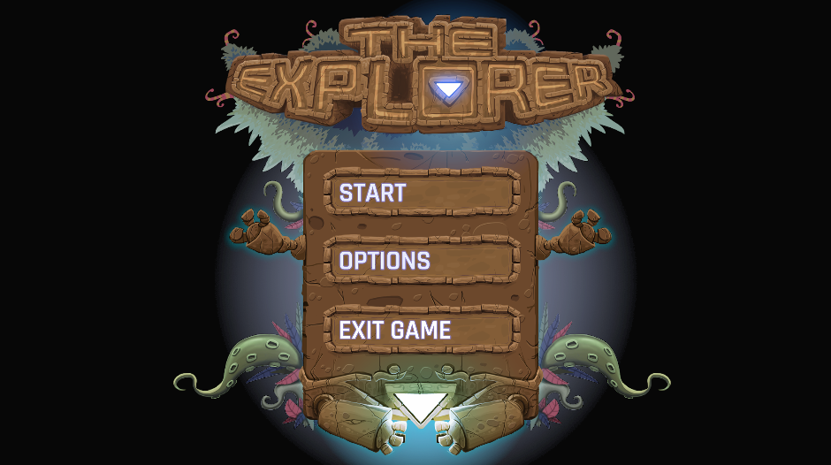
Reboot
Menu

Slide 7
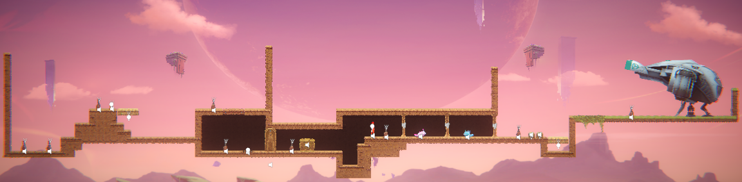
Tutoriel

Slide 8
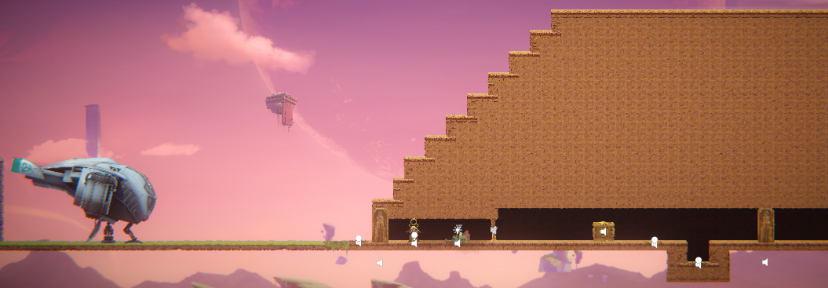
Niveau 1 - Entrée

Slide 9
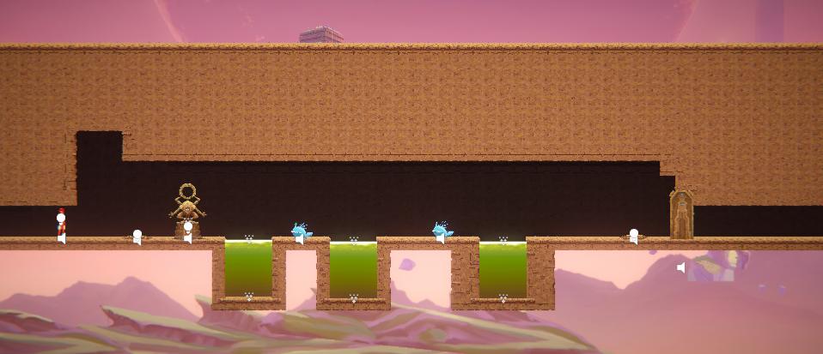
Niveau 2 - Intérieur

Slide 10
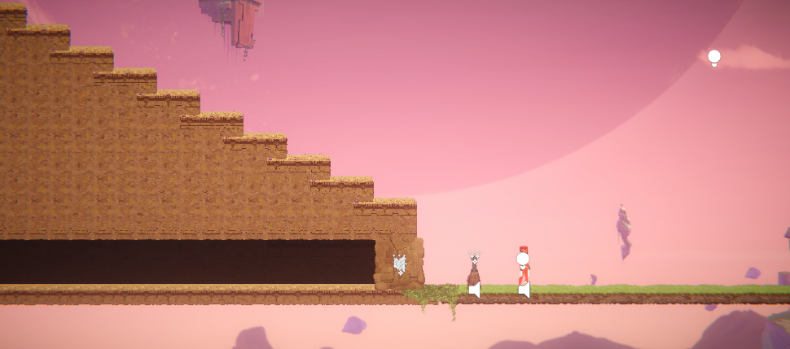
Niveau 3 - Sortie

Slide 11
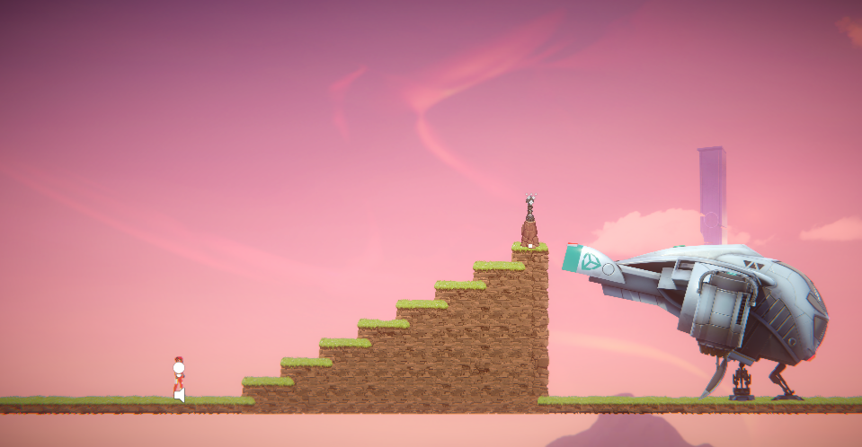
Fin du projet

Slide 12
Difficulté rencontrée
Dans l’ensemble pas de grande difficulté, je peux quand même citer 2 petits obstacles :
L’affichage de la vie du personnage ne se mettait pas à jour mais le personnage perdait bien de la vie, un paramètre dans le composant “damageable” du personnage devait être modifié.
Le menu pause n'était pas utilisable, j’ai dû avoir l’aide du formateur pour savoir qu’il fallait ajouter un “Event System” ce qui a réglé mon problème.

